Slide 1
Çevre: “Bir organizmanın veya organizmalar topluluğunun yaşamı üzerinde etkili olan tüm faktörlerdir.
Çevre: “Canlıların yaşamasını ve gelişmesini sağlayan fiziksel, kimyasal ve biyolojik faktörlerin bütünüdür.”

Slide 2
Çevre;
İnsanın diğer insanlarla ilişkileri ve etkileşimini
İnsanın diğer canlılarla ilişkileri ve etkileşimini
İnsanın cansız varlıklarla ilişkileri ve etkileşimini kapsamaktadır.

Slide 3
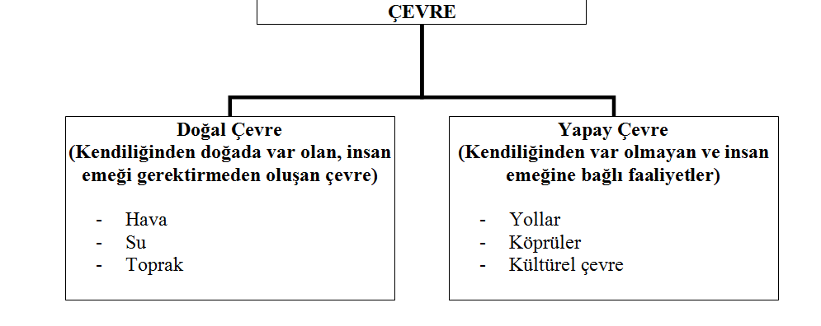
Sosyal Bilimcilere Göre Çevre

Slide 4
ÇEVREYLE İLGİLİ KAVRAMLAR
Ekoloji: “Organizmaların birbirleriyle ve yaşadıkları ortam ile ilişkilerini inceleyen bilim dalıdır”.
Ekosistem: “Bütün canlıların birbirleriyle ve cansız çevreleriyle oluşturdukları karmaşık ilişkileri gösteren sisteme ekosistem denir”.

Slide 5
Besin zinciri: Ekosistemdeki üreticiler güneşten aldıkları enerjiyi tüketicilere geçirir. Tüketiciler enerjilerini sadece üreticilerden elde etmezler; bu nedenle iki tür tüketicilerden söz edilir.

